Slide 1
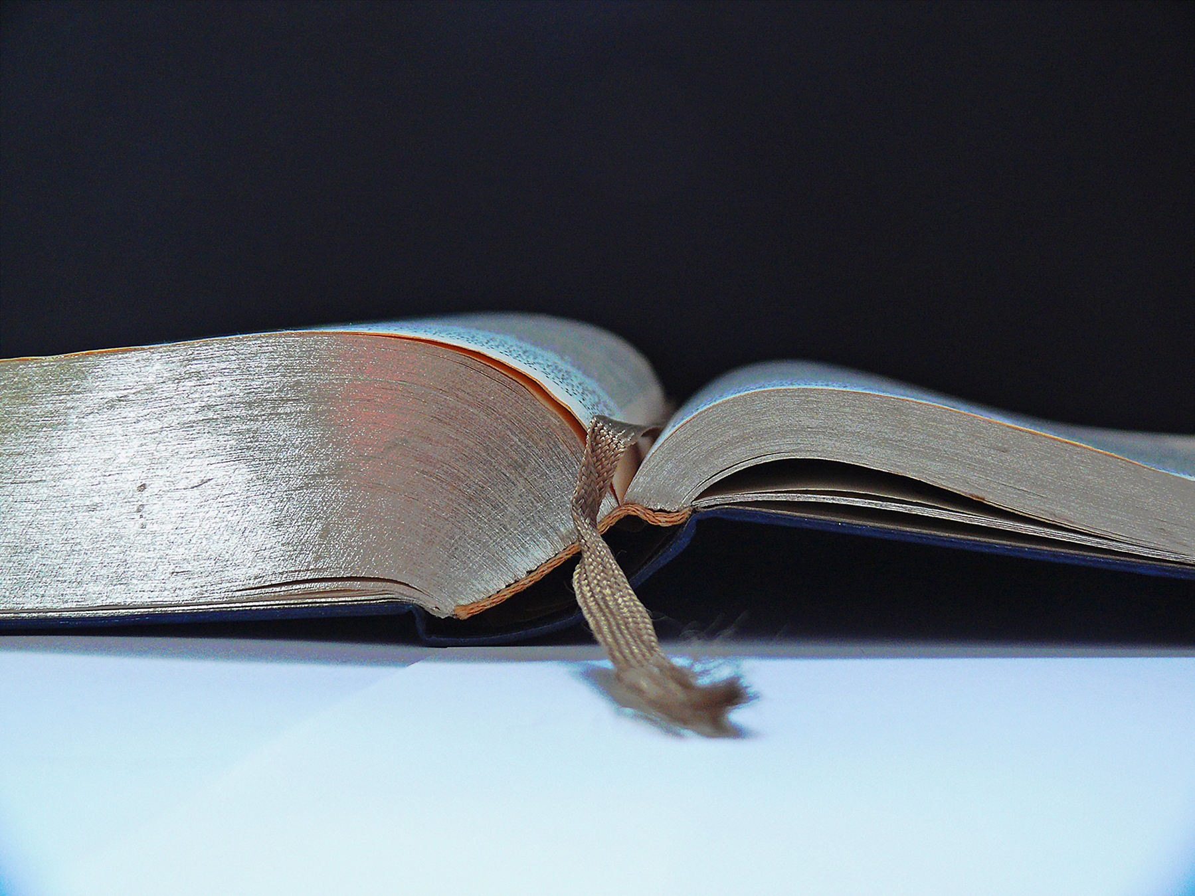
Nombre de La Iglesia
Dirección 1 Domingos, 9:45am
Dirección 2 y 11:00am
Miércoles, 7:30pm

Slide 2
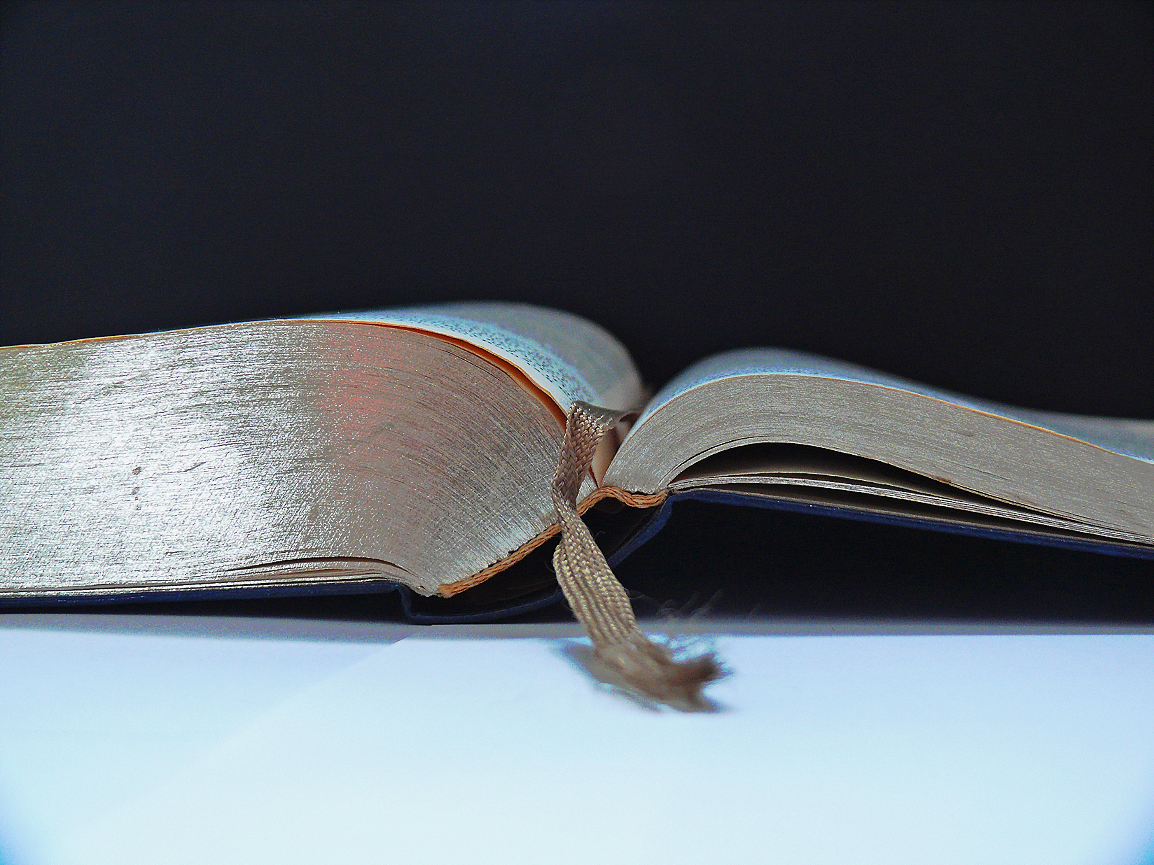
Nombre de la persona
Espacio para Código QR
Celular
Correo Electrónico
Dirección en la red: www…

Slide 3
Porque la paga del pecado es muerte,
mas el regalo de Dios es vida eterna
en Cristo Jesús Señor nuestro.
Romanos 6:23, La Biblia
For the wages of sin is death,
but the gift of God is eternal life
in Christ Jesús our Lord.
Romans 6:23, The Bible

Slide 4
Porque de tal manera amó Dios al mundo,
que ha dado a su Hijo unigénito,
para que todo aquel que en él cree,
no se pierda, mas tenga vida eterna.
Juan 3:16, La Biblia
For God so loved the world,
that He gave His only begotten son,
that whosoever believes in Him,
should not perish, but have everlasting life.
John 3:16, The Bible

